Slide 1

章节6：文件管理

Slide 2

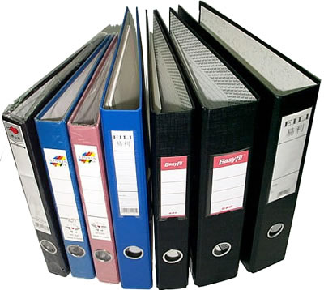

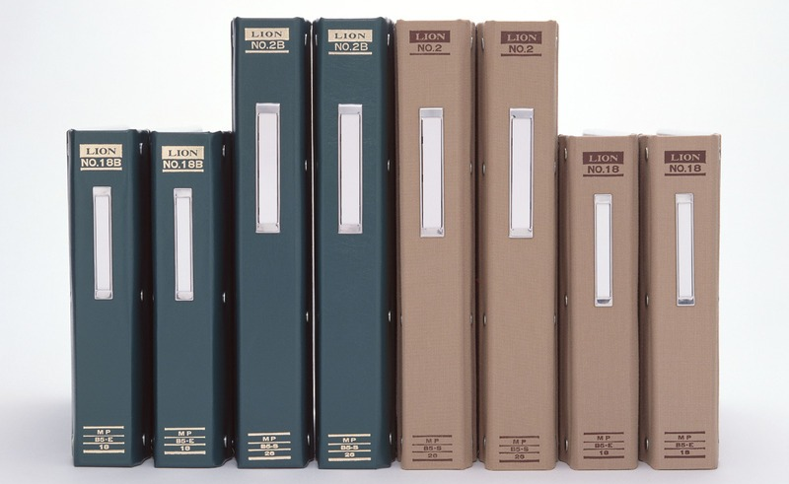
文件

Slide 3
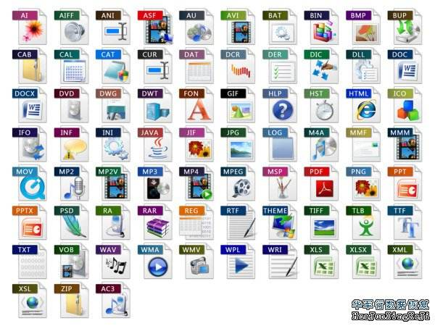
现代人眼中的文件是什么

Slide 4
Physical Structure of Disk
磁道t
磁盘轴
扇区s
磁头组
柱面c
读写头
盘片
磁头

Slide 5
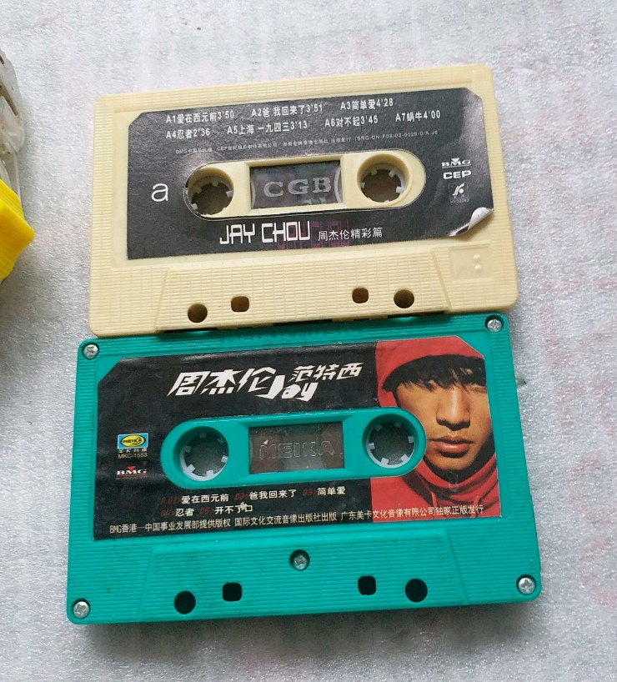
文件在计算机中的抽象
文件是一段数据，是一个数组被固化到了介质上
文件早期的存在形式，是磁带上的一段
文件指针，抽象的是磁头与文件开头的相对距离
调用read指针后会移相应的字节数
ftell, fseek……
文件对应于磁带中的一段，需要记录它的长度和上次读取的位置，以可连续的读取

Slide 6
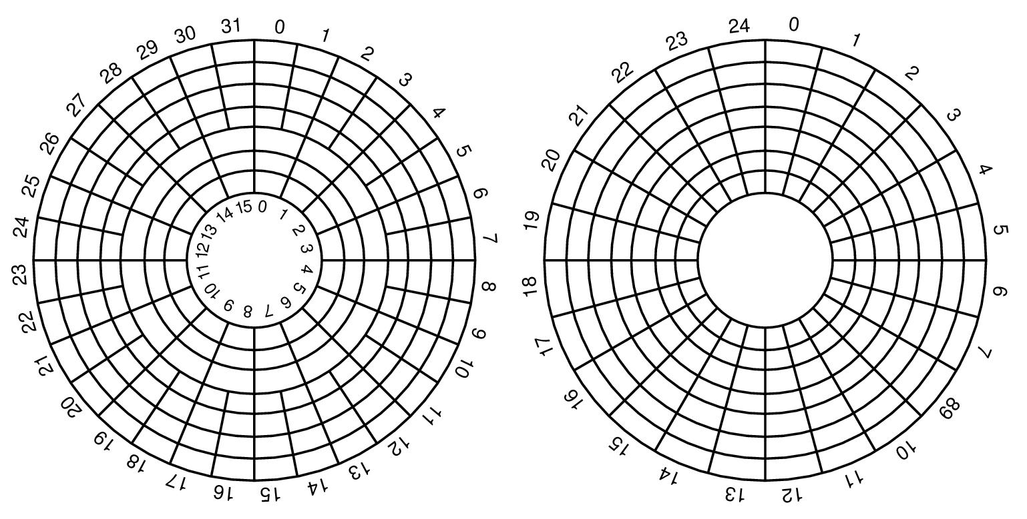
磁盘的物理及虚拟几何规格知识
盘商将有两个环带的物理几何规格虚化成统一环带的几何规格，便于OS的识别。

Slide 7
Architecture of File Management
文件系统的作用，是把用户的文件（一段长度可以变化的连续数据）放到磁盘（碰头、磁道、柱面等为单位管理的慢速旋转设备）上，并需要综合考虑空间利用率、读写性能、用户之间的隔离等问题
Application Level:
logical abstraction
Physical level:
Disk space management
Management
Protection
Mapping
Interface
Access
File
Disk
structure
Allocation
File management

Slide 8
分解任务一：面对用户要完成
文件访问：文件的创建、打开、关闭、读、写
目录管理：对文件访问和控制信息的管理
构成文件结构：划分成记录、顺序、索引文件
文件访问控制：并发访问和用户权限
限额(quota)设定：每个用户可建立的文件数、占用外存空间大小
审计(auditing)：对指定文件的使用信息记录（访问时间和用户等），存在日志中

Slide 9
分解任务二：在内部要完成
实现文件的分块存储：内外存的存储块相配合
I/O缓冲和调度：文件存储介质性能优化
文件定位：在外存介质上查找文件的各个存储块
外存储空间管理：如分配和释放。主要针对可改写的外存－－如磁盘
外存设备访问和控制：由设备驱动程序支持的各种基本文件系统如硬盘，软盘，CD ROM，USB等
9

Slide 10
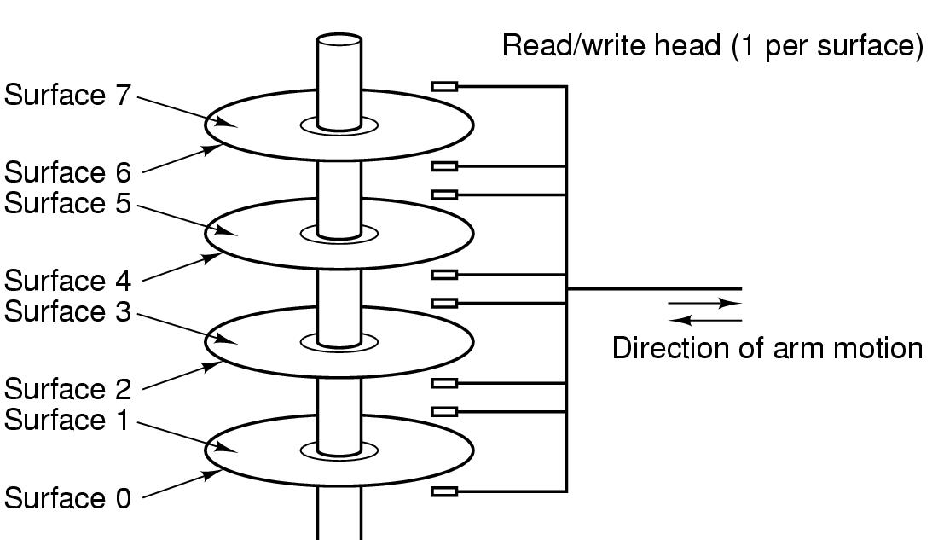
Physical Structure of Disk
磁头寻道很慢
定位扇区靠旋转，因此读写是否连续，严重影响性能
读取速度远不如内存

Slide 11
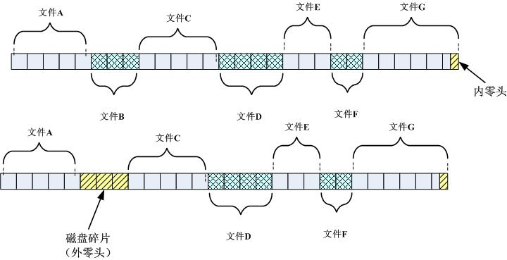
Physical structure of file: continuous

Slide 12
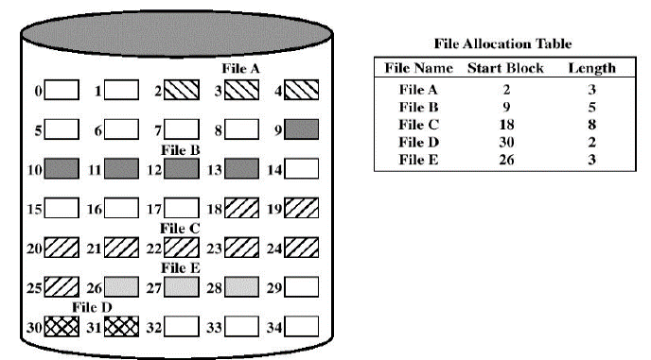
３）实现磁盘顺序分配方式示例：
每个文件分配一个连续的块
文件分配表中每个文件只占有一项
会有外碎片
12

Slide 13
前情提要
多个线程共享数据、调度事件随时可能发生，导致了软件执行过程中结果的不可控
对于修改同一块内存区的多段代码，将其定义为临界区，同一时刻，不要有两个或以上的线程处于临界区当中
为了避免多个线程同时进入临界区，在进出临界区前做状态检查和标记设置，用一种相对保守的机制保障正确性
保障检查状态与进入临界区这两个操作的原子性，即不会被调度或者其他的事情打断
Test-and-set类的原子指令实现的是保障正确性的“无序竞争”，是一种轻量级的临界区保障方法
信号量可以实现资源的有效获取，或者无法获取资源的进程进入阻塞状态。借助信号量可以实现互斥（竞争）或者同步（保序），其中的套路需要记住，互斥在一个线程里PV，同步在两个线程里先V再P
信号量存在使用技巧上的要求，因此面向对象出现了管程等技术，简化程序员工作
几类典型的并发同步类的任务，例如生产者-消费者，读者-写者，哲学家就餐，沉睡的理发师等
锁机制因为不需要进入内核态，有更好的执行效率。但是锁也不可避免的存在内存带宽和处理器时间的浪费
内存读写顺序的问题（memory consistency model）在不同的处理器上有差异，弱内存模型意味着内存写指令的顺序可能被交换，需要借助屏障指令保障不会交换
内存压力是基于原子指令的临界区方案的主要问题，因此需要注意，NUMA或者内存消耗对性能的影响
磁盘是按磁道、扇区组织的连续块设备，文件起到的作用，就是在这上的区域上提供相对随意的数据读写操作
链表和树是两种相对直观的思路，可以实现文件可变长度的数据维护

Slide 14

链式分配
■
文件以数据块链表方式存储
■
文件头包含了到第一块和最后一块的指针
I
■
优点
创建、增大、缩小很容易
没有碎片
■
缺点
无法实现真正的随机访问
可靠性差
破坏一个链，后面的数据块就丢了

Slide 15
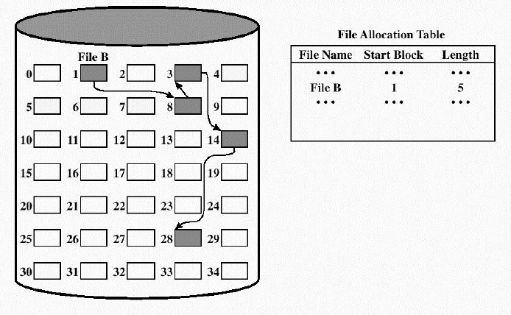
４）实现磁盘 链式分配方式示例：
基于独立的块做分配
每个块中包含链中下一块的指针
在文件分配表中每个文件只有一个入口
无外碎片
任何自由块可添加到链中
无须预先分配
15

Slide 16
索引分配
■
为每个文件创建一个索引数据块
指向文件数据块的指针列表
■
文件头包含了索引数据块指针
I
IB
■
优点
创建、增大、缩小很容易
没有碎片
支持直接访问
■
缺点
当文件很小时，存储索引的开销
如何处理大文件?

Slide 17
大文件的索引分配
■
链式索引块 (IB+IB+…)
I
IB
IB
IB
■
多级索引块(IB*IB *…)
I
IB
IB
IB
IB

Slide 18
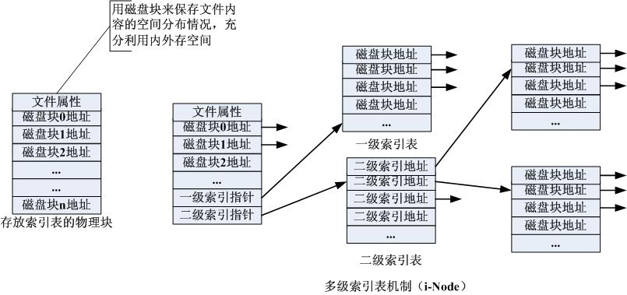
Physical structure of file: index table

Slide 19
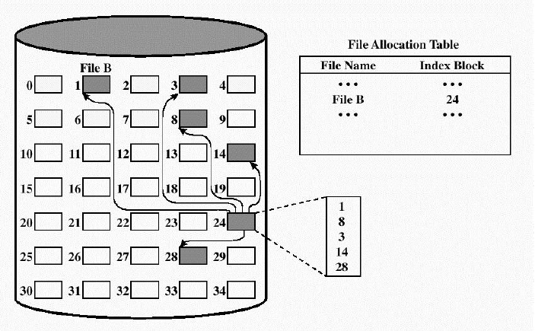
５）磁盘基于块的索引分配示例：
UNIX采用的方式
文件分配表中包含着对应的索引块号
19

Slide 20
Summary of file physical structure
 |  | Continuous | Link table | Index table
media | tape | Supported | Unsupported | unsupported
 | disk | Supported | supported | supported
Access mode |  | Sequential & random | sequential | Sequential & random
Efficiency |  | Low | Middle | High
Application |  | To simple to be used | Not popular | Widely used

Slide 21
GFS:Google File System设计原则
硬盘是一种廉价的存储设备
使用复制和更新，可以达到修改的效果
不必删除任何无用的数据，也就不用考虑删除后形成的“空洞”
大量连续读写的性能要远高于小数据量的随机读写

Slide 22
GFS:Google File System
一块至少为64M，连续使用
数据总是追加，不必删除
当一个数据块追加超过限制的时候，把它复制到新的空闲位置上，并在后面预留一个新块

Slide 23
Thanks for your time! Questions & Answers

